Slide 1



Slide 2
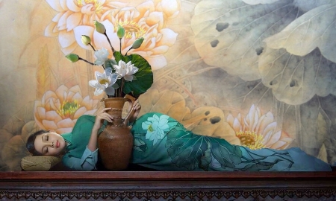
Crise Existencial
(Por Mon Liu)

Slide 3
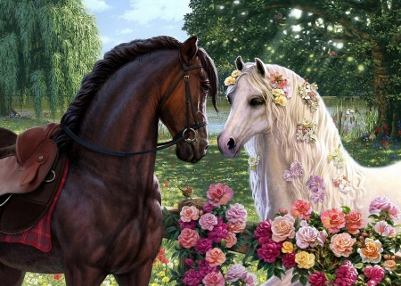
Existem momentos na vida em que você tem vontade de... nada.

Slide 4
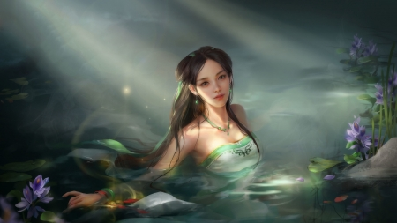
A vida está lá fora acontecendo, você no meio da bagunça do seu refúgio e o pensamento longe... Reflexão.

Slide 5
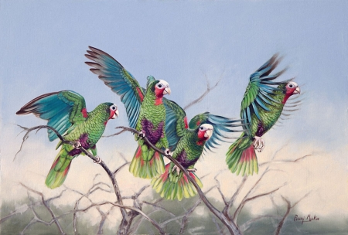
O seu interior tumultuado e você naquela inércia, esperando sabe-se lá o quê...

Slide 6

O coração apertado, a alma confusa e vem aquela vontade de viver; não aquela rotina do dia-a-dia, mas emoções intensas, fazer a diferença, respirar a plenitude.

Slide 7
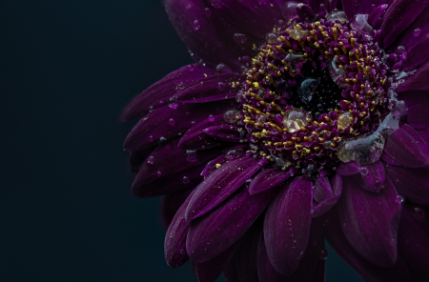
Conflitos, caminhos que tomamos ao longo do tempo, escolhas. Decisões. Alguns arrependimentos. Lembranças de instantes felizes.

Slide 8
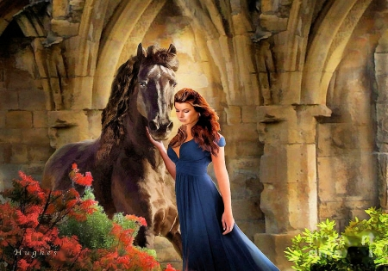
Recordações de insights, uma lágrima cai e o silêncio... tão cheio de significados! O brilho de um olhar, palavras eternas e a saudade preciosa.

Slide 9
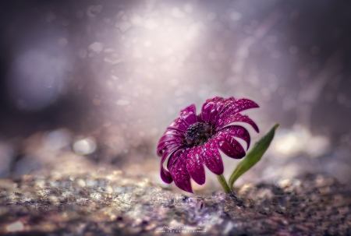
O tempo para e a música tão envolvente faz sonhar estrelas... Pequenos diamantes no céu iluminando o amor que mora no coração dos homens.

Slide 10
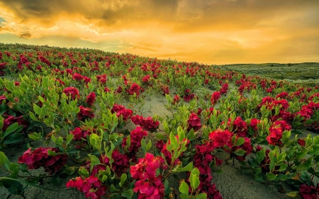
Despertar a fé. Sempre é tempo de atravessar a fronteira do lugar comum e se permitir a transparência.

Slide 11
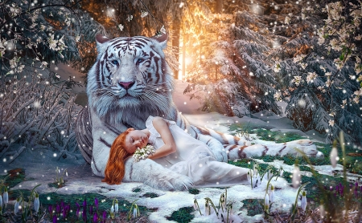
Deixar aflorar o talento natural e buscar a raiz do autoconhecimento.

Slide 12
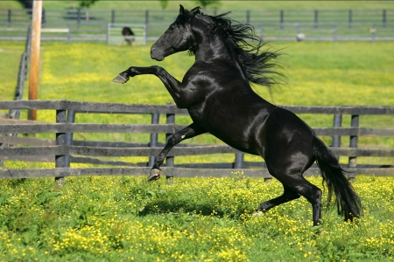
A imaginação corre leve como a brisa da Primavera e a doçura invade o ar.

Slide 13

Acreditar em você mesmo.
Buscar soluções no bom senso.

Slide 14
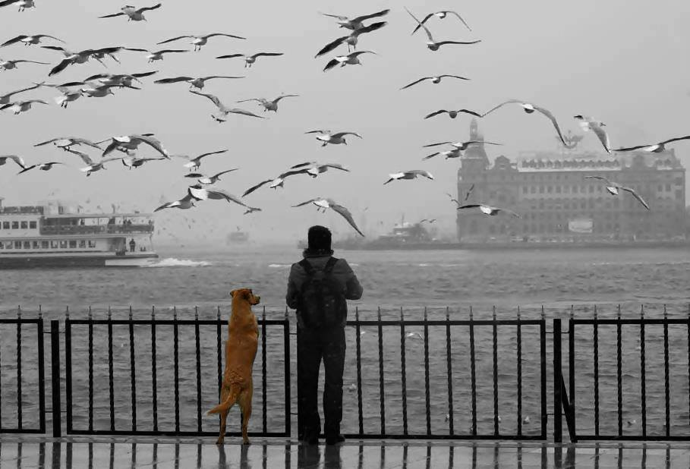
Que o sucesso é uma consequência natural somente se temos a intenção de realizar mudança positiva.

Slide 15

Entender que nós somos cem por cento responsáveis pela nossa vida. Transformações de 180º.

Slide 16
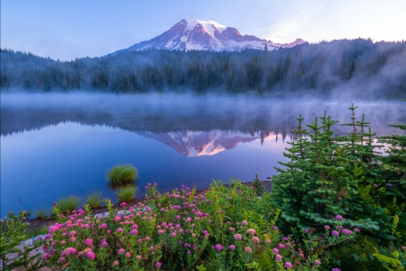
Todas as experiências são válidas, o aprendizado é infinito e a força interior desperta a sensibilidade do ser humano.

Slide 17

Visões que dias melhores virão. Criatividade em ação. Sintonia de pensamentos e as maravilhosas sincronicidades da vida.

Slide 18
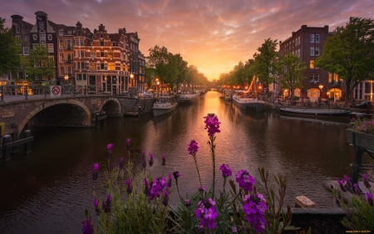
Para que as sensações de felicidade, paz e equilíbrio sejam uma constante em todos os momentos.

Slide 19
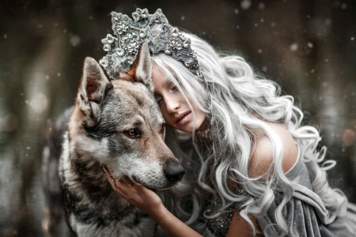
A mágica acontece, basta você desejar e dar o primeiro passo. Abra as janelas da alma para o Amor! Siga a sua intuição..."

Slide 20
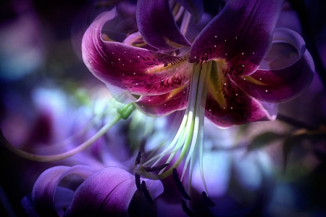

Imagens Internet
Autor do Texto: (Mon Liu)
Música:Laura Pausini-It's not goodbye
Formatação: Olga Lopes
lopesolg@gmail.com
www.facebook.com/olga.lopes.16
www.youtube.com/c/olgalopes
www.sergrasan.com

